Slide 1
Gradovi Egipta
Nastavna tema: Grad postaje gospodarsko središte države

Slide 2
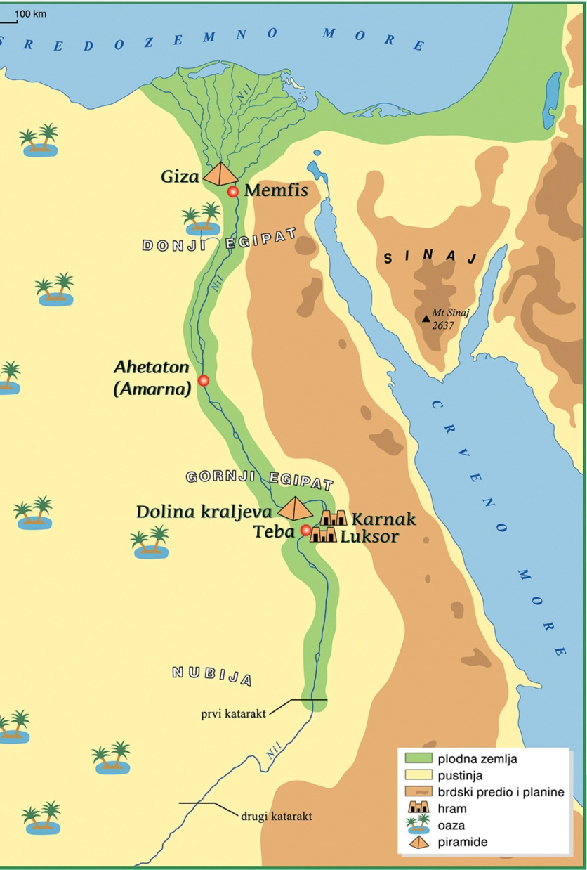
Egipat
Promotrite zemljovid i odgovorite na pitanja
Kako se naziva rijeka koja protječe sredinom Egipta?
Nabrojite egipatske gradove koje možete naći na zemljovidu?

Slide 3
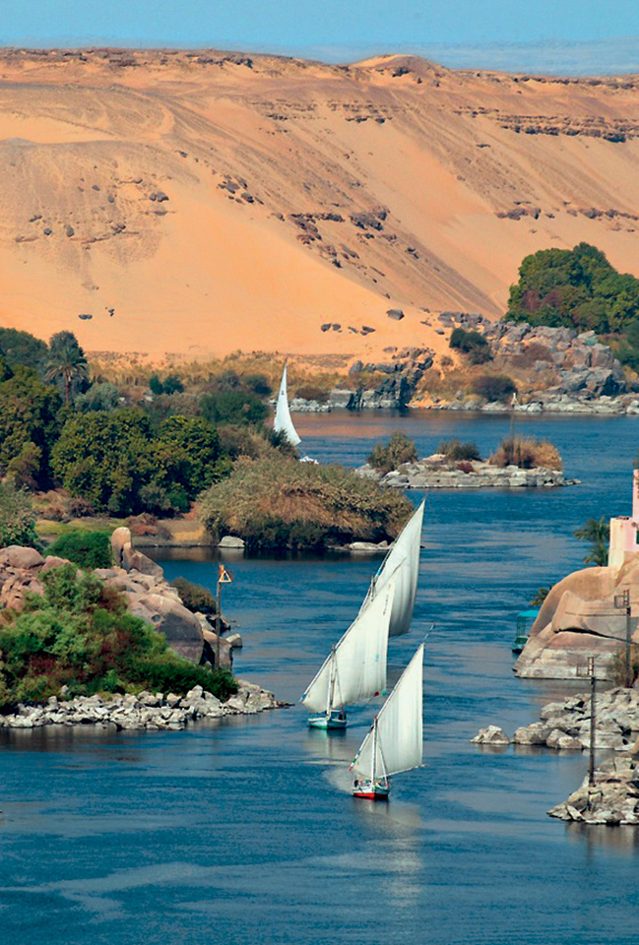
Egipat, dar Nila
O svojoj rijeci drevni su Egipćani ovako pjevali:
„Tri je mjeseca Egipat bijeli biser,
tri mjeseca crna koža,
tri mjeseca zeleni smaragd,
tri još tri crveno zlato”.
Notes:
Ono što simbolizira i drevni i današnji Egipat zasigurno je velika, duga rijeka koja teče njegovim središtem – rijeka Nil.

Slide 4
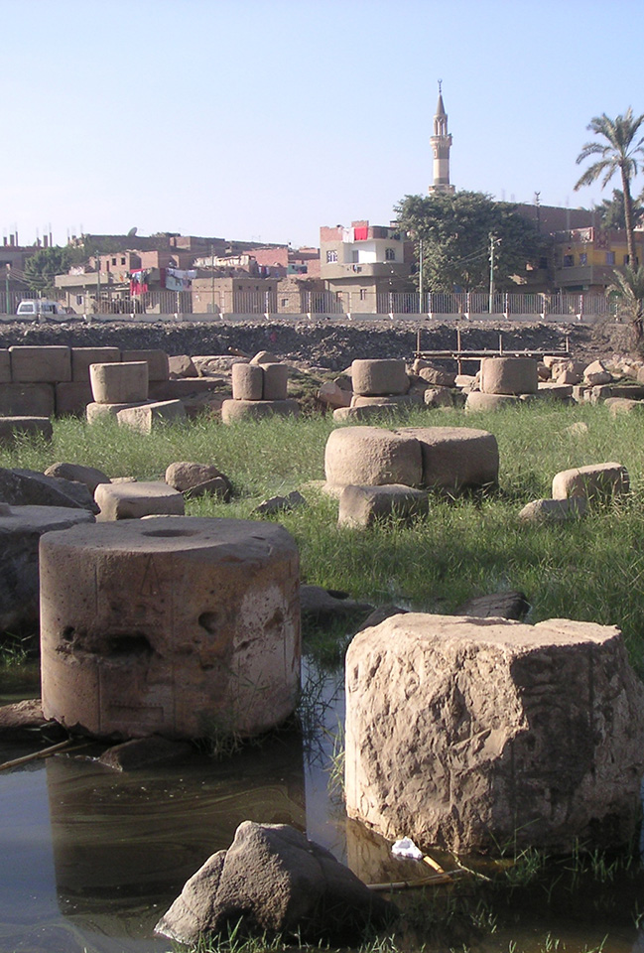
Gradovi
Memfis – „bijeli zidovi”
Faraon Menes III. tisućljeće pr. Krista
Palače, upravne zgrade, obrtnička naselja i tržnice
Bogat društveni i gospodarski život
Luka Perunef i trgovina
Notes:
Ostaci Menfisa

Slide 5
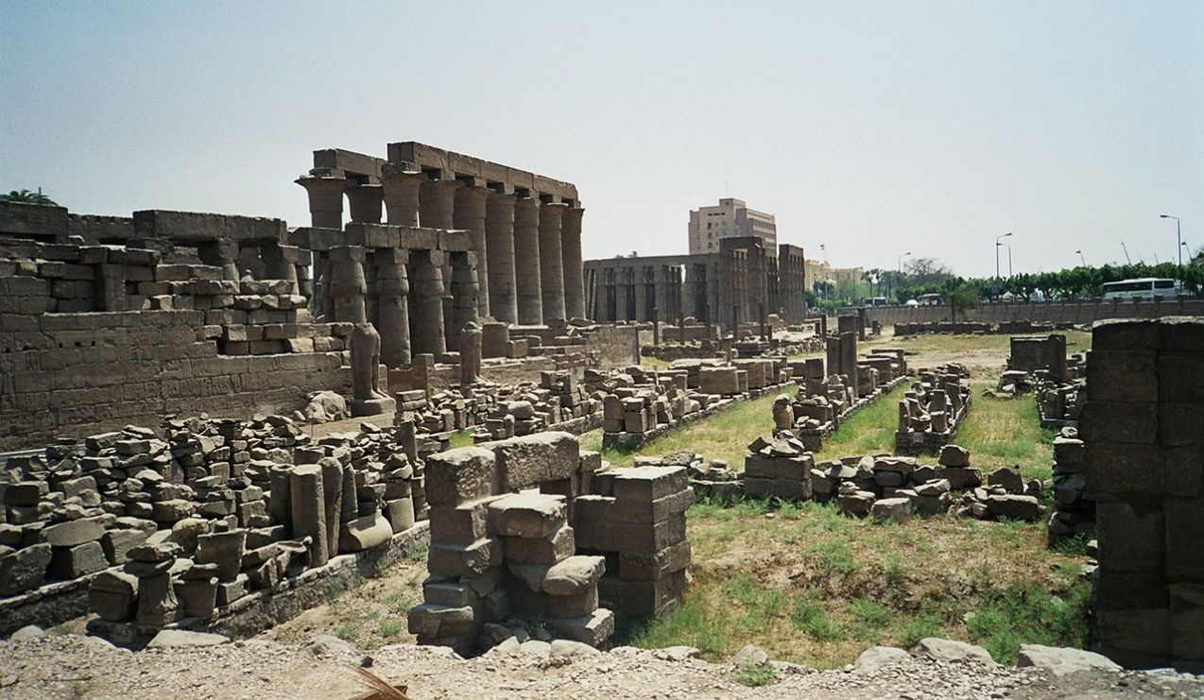
Teba – „grad sa sto gradskih vrata”
Grad Srednjeg Kraljevstva
Uz rijeku Nil
Monumentalne građevine, hramovi, ulice
Homer
Notes:
Ostatci Tebe

Slide 6
Gradovi
Brojna gradska središta nastaju u delti Nila
Grad Piramese – Novo Kraljevstvo
Grad Avaris – okupacija Hiksa

Slide 7
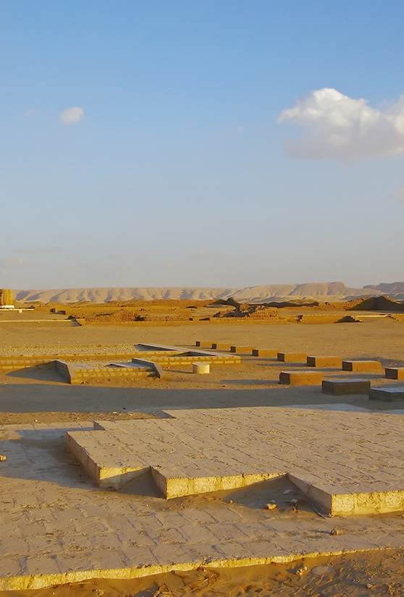
Grad Ahetaton
Prijestolnica faraona Amenhotepa IV. Ehnatona
Vjerska reforma – štovanje jednog boga
Aton, zaštitnik grada
Razdoblje Amarne
Kraljevska palača s bibliotekom

Slide 8
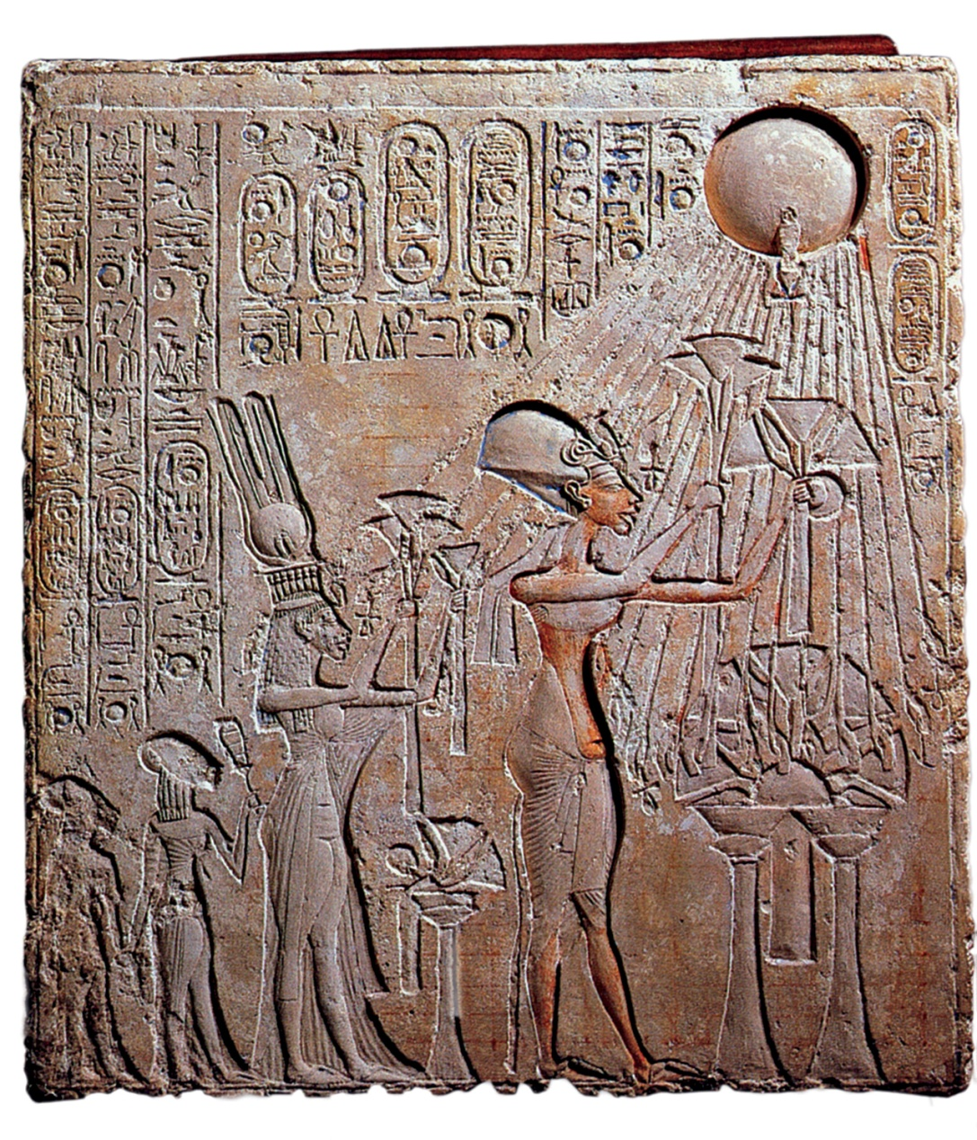
Faraon Amenhotep IV. Ehnaton

Slide 9
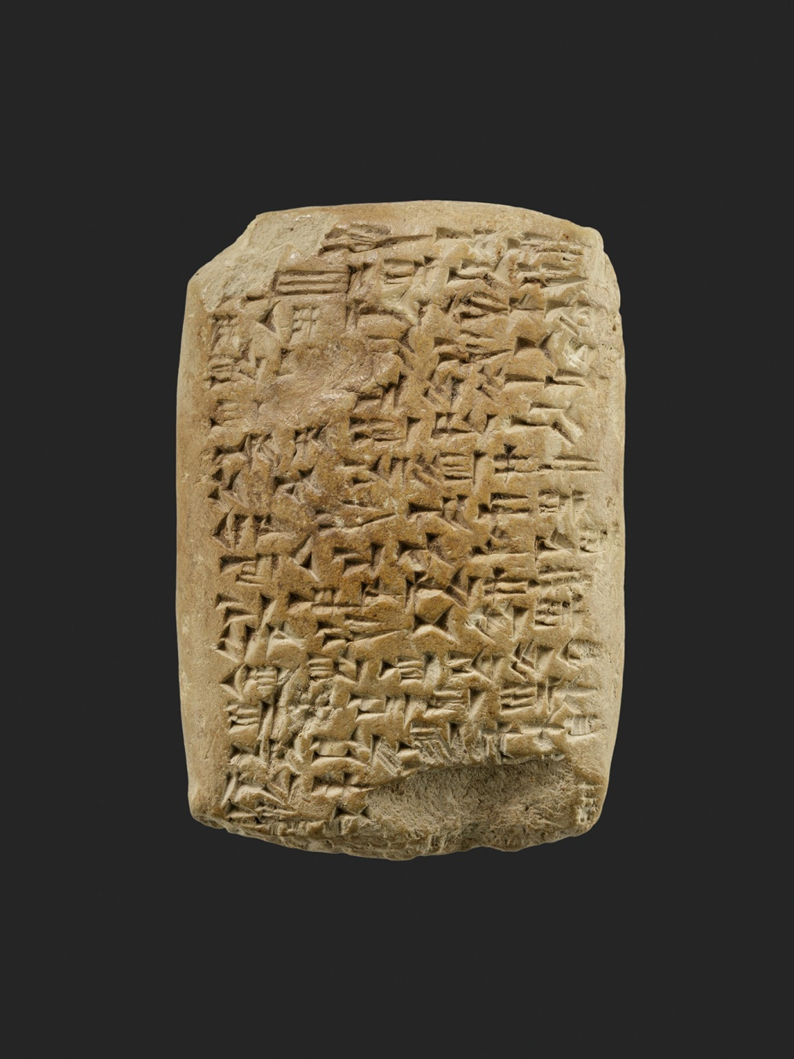
Ehnatonova biblioteka
Oko 1350. godine pr. Krista
Sačuvano nekoliko glinenih pločica
Diplomatska pisma
Notes:
Jedno od diplomatskih pisama pisanih na glinenim pločama i pronađenih u ostatcima Ehnatonove biblioteke.

Slide 10
UPAMTIMO
Egipat – „dar Nila”
Gornji i Donji Egipat
Faraon Menes – grad Memfis
Obrtnička naselja i tržnice
Teba – „grad sto gradskih vrata”

Slide 11
UPAMTIMO
Gradovi u delti – Piramese i Avaris
Faraon Amenhotep IV. Ehnaton – grad Ahetaton
Rhnatonova biblioteka

